Slide 1
1100222 - Modelagem de Crescimento de Culturas Agrícolas
LEB5048 - Modelagem de Culturas Agrícolas I
O Modelo CROPSIM – aula 3
Objetivos:
Incluir o balanço hídrico para posteriormente calcular a produtividade limitada por água (“atingível”) a partir da potencial

Slide 2
Tarefa para hoje
Testar sensibilidades (S)
R: Resposta (saída do modelo)
P: Parâmetro (entrada do modelo)
Variar o parâmetro em 1% (ΔP/P = 0,01) e verificar quanto é a variação relativa da saída R (ΔR/R)
Parâmetros a testar:
Vida, SLA1, RUE, Q10
Respostas a avaliar:
Massa_s (valor no final do ciclo), IAF (valor máximo no ciclo)

Slide 3
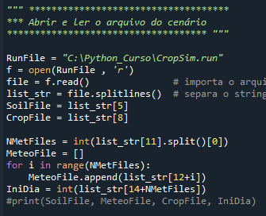
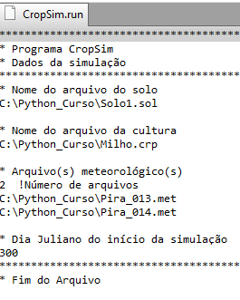
Alterações feitas no modelo
Inclusão de arquivo de solo
Possibilidade de mais arquivos meteo

Slide 4


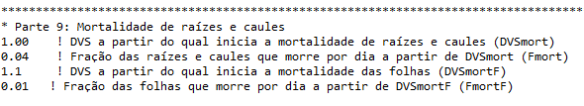
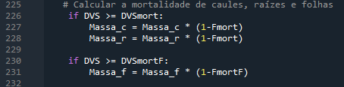
Ajuste de parâmetros para resultar em rendimento e IAF aceitáveis

Slide 5
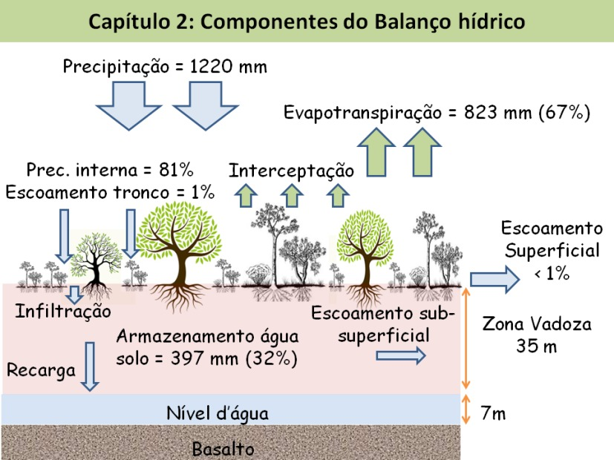
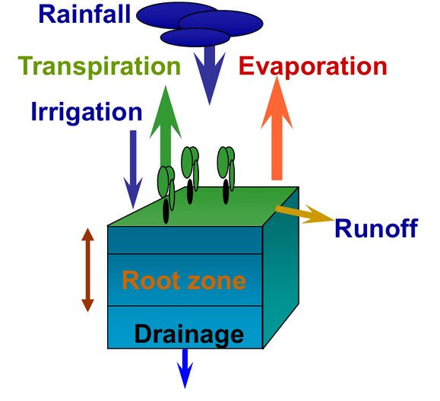
Balanço hídrico
Contabilização das entradas e saídas de água do solo ou de camadas do solo
Entradas: Chuva e Irrigação
Saídas: Evaporação, Transpiração, Drenagem
Entradas – Saídas = Variação da Armazenagem

Slide 6
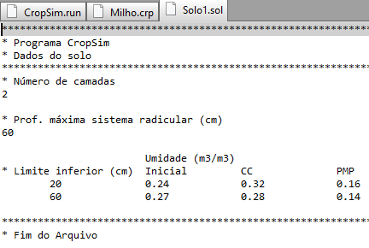
Balanço hídrico
informações necessárias
Camadas – espessuras, profundidades
Camadas – teor máximo (CC) e mínimo (PMP)
Profundidade do sistema radicular

Slide 7
Qual é a CAD desse solo,
entre 0 e 60 cm?

Slide 8
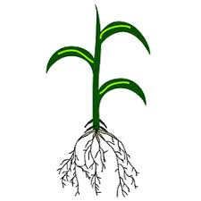
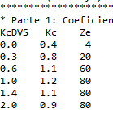
Balanço hídrico
Sistema radicular
0
20
ze
60

Slide 9
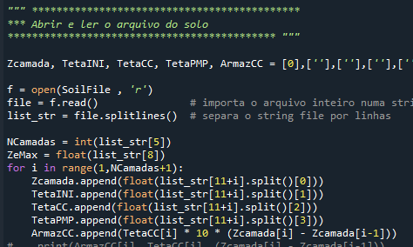
Balanço hídrico - Alterações no modelo (CropSim10)
1. Leitura do arquivo .sol

Slide 10
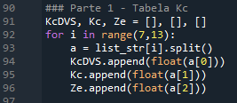
Balanço hídrico - Alterações no modelo (CropSim10)
2. Leitura do Ze(DVS) do arquivo .crp

Slide 11
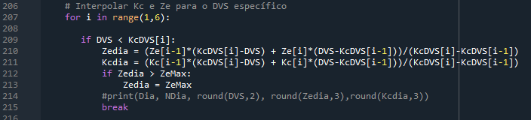
Balanço hídrico - Alterações no modelo (CropSim10)
3. Interpolar Kc e Ze para o DVS específico

Slide 12
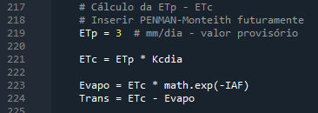
Balanço hídrico - Alterações no modelo (CropSim10)
4. Cálculo da Evaporação e Transpiração
(a ser aperfeiçoado !!!)

Slide 13
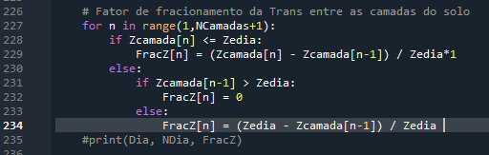
Balanço hídrico - Alterações no modelo (CropSim10)
5. Fracionar Transpiração entre camadas do solo
0
20
ze
60

Slide 14
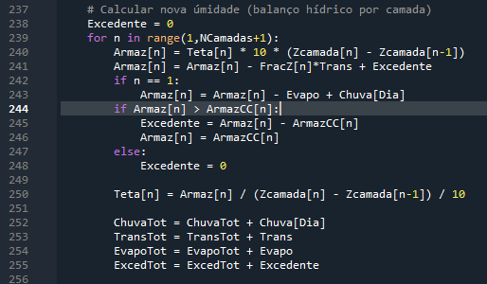
Balanço hídrico - Alterações no modelo (CropSim10)
5. Calcular BH por camada e totalizar

Slide 15

Tarefa
4. Inserir o cálculo da ETp usando Penman-Monteith
Instruções ETp Penman-Monteith.docx

